Slide 1
Opdracht etalages
Lianne & Chantal
MA32

Slide 2
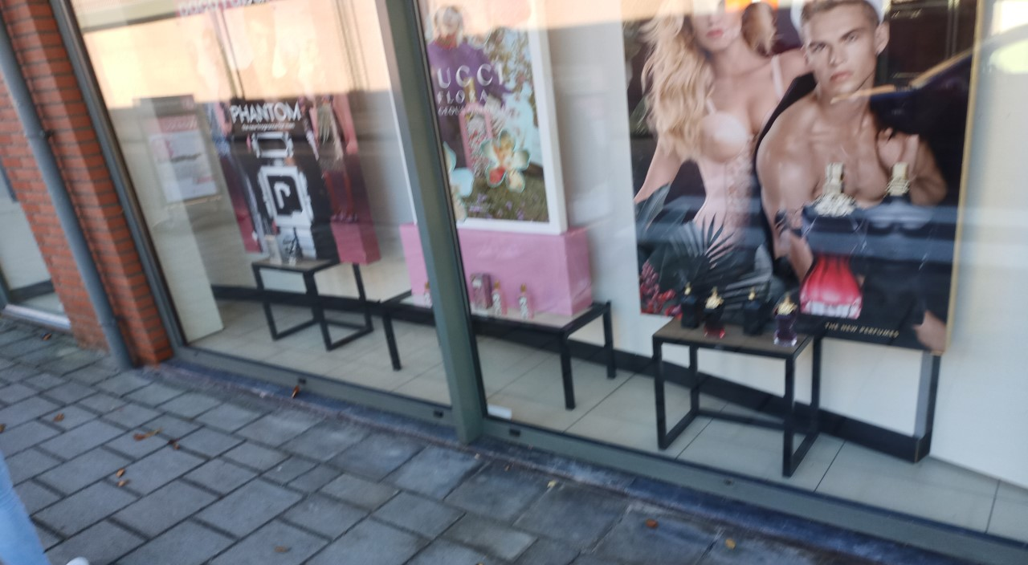
Horizontale compositie
DA Drogist

Slide 3

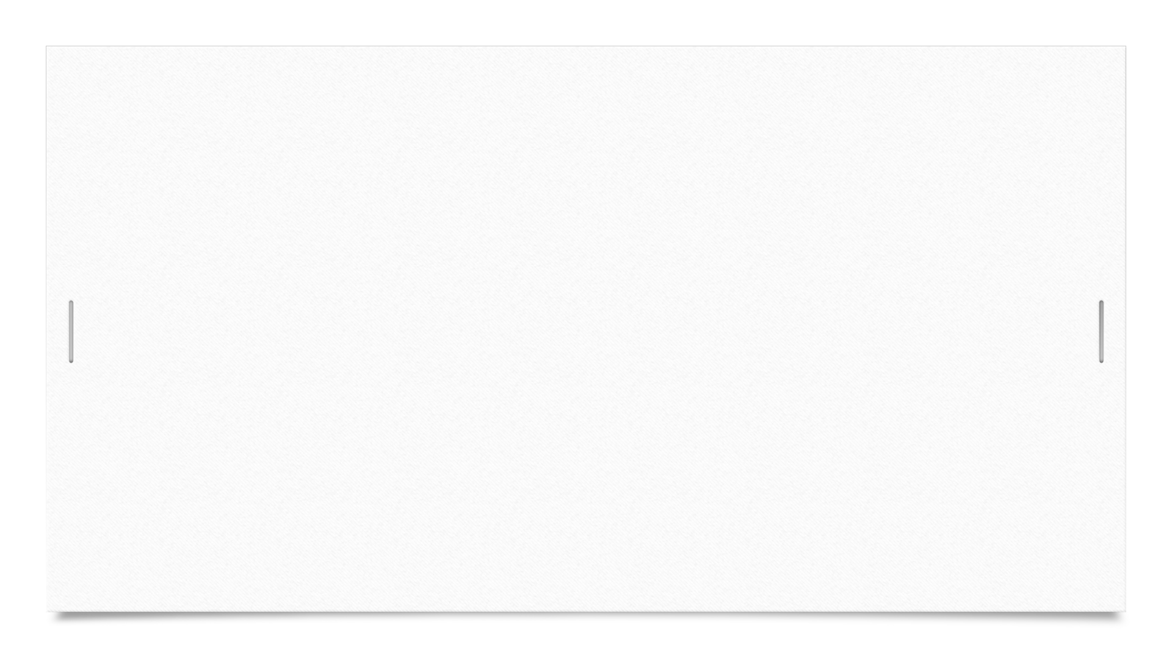
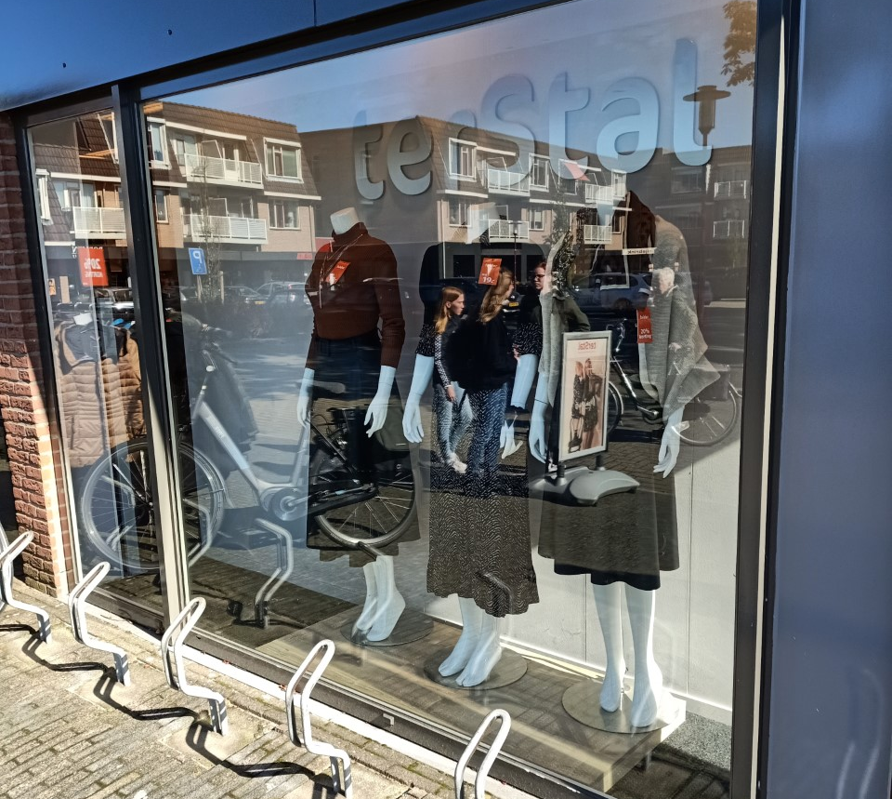
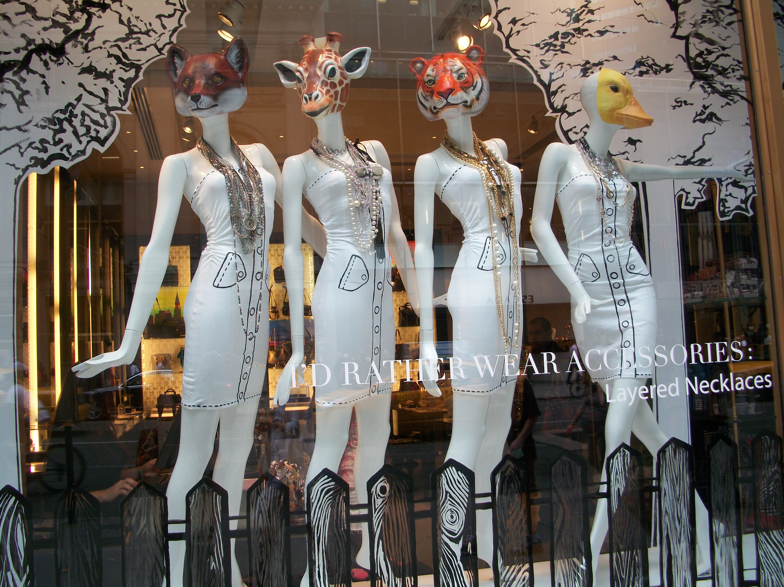

Verticale compositie
Layered Necklaces
Terstal

Slide 4
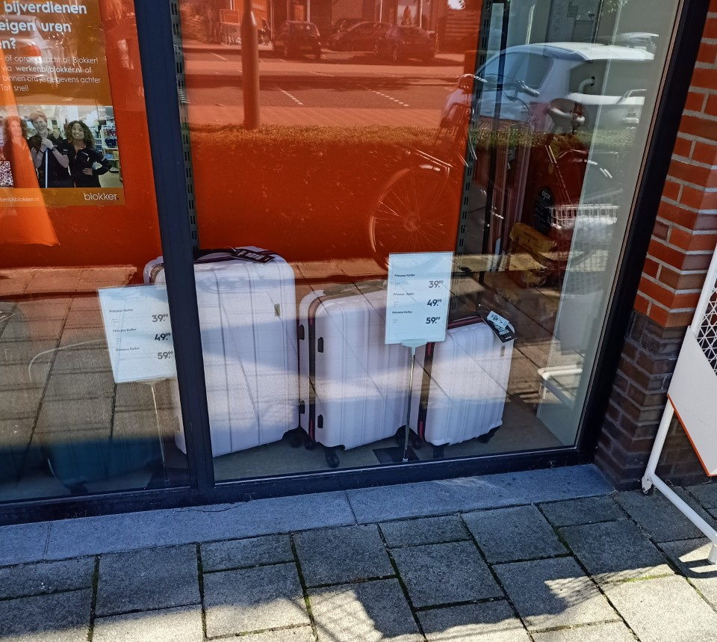
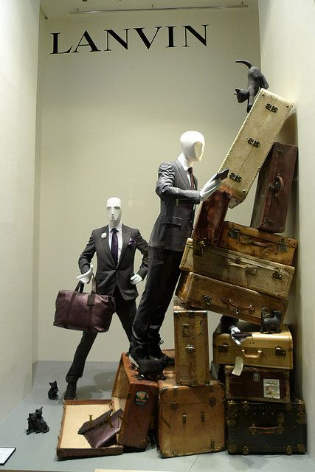
Diagonale compositie
Lanvin
blokker

Slide 5
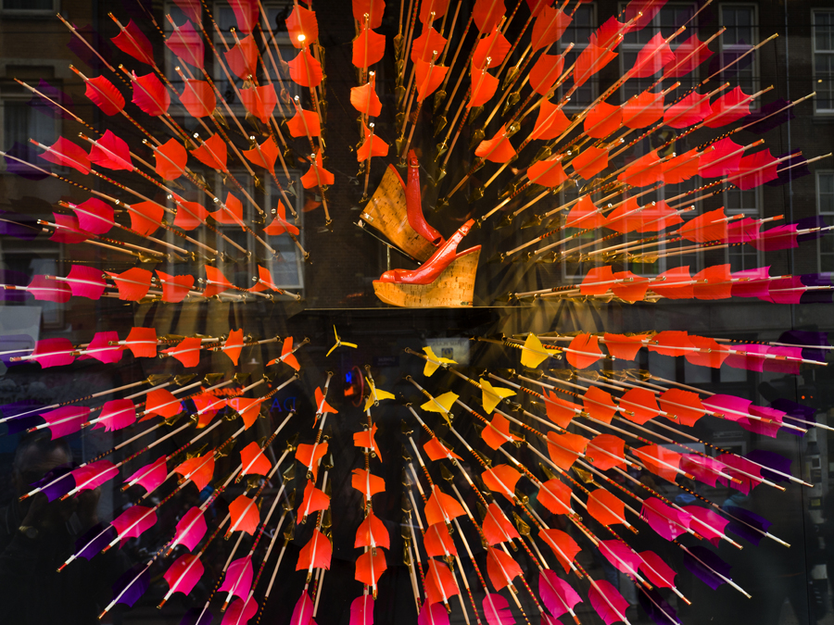
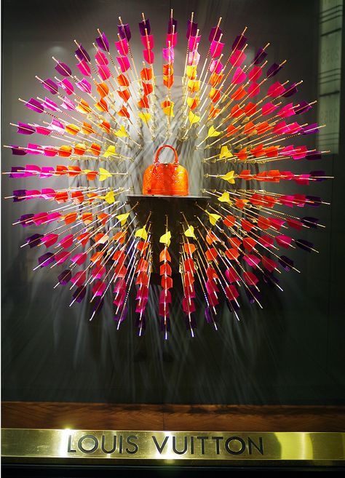
Centrale compositie
Louis Vuitton
Louis Vuitton

Slide 6
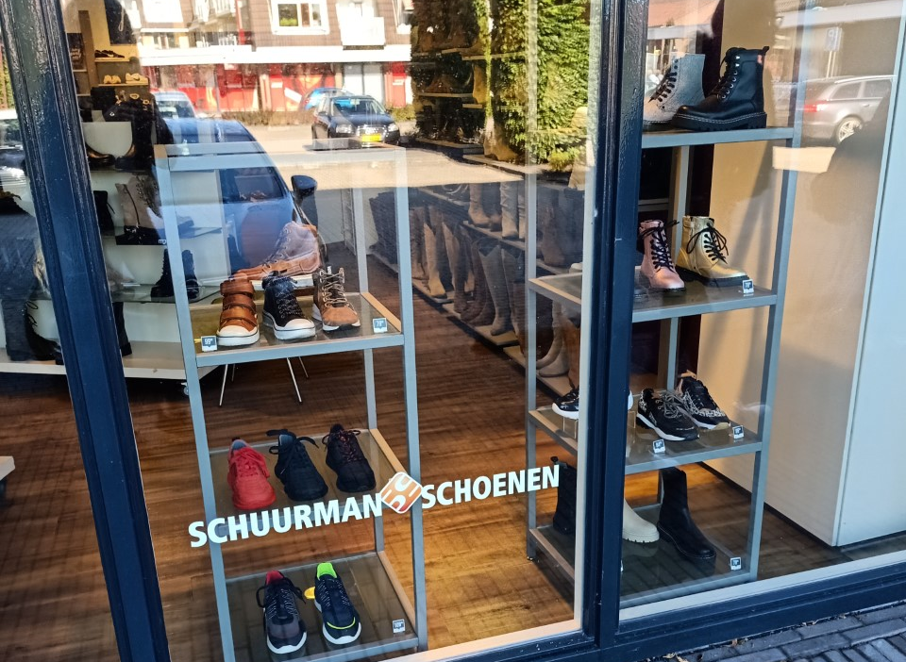
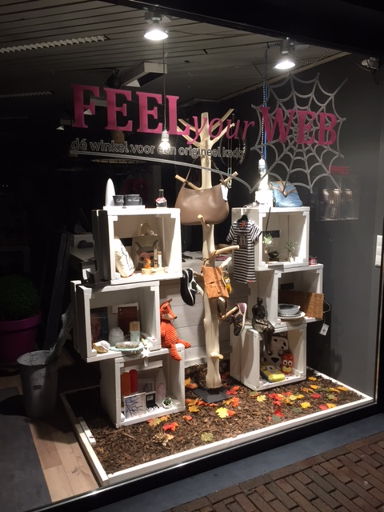
Symmetrische compositie
Schuurmanschoenen
Feel Your Web

Slide 7
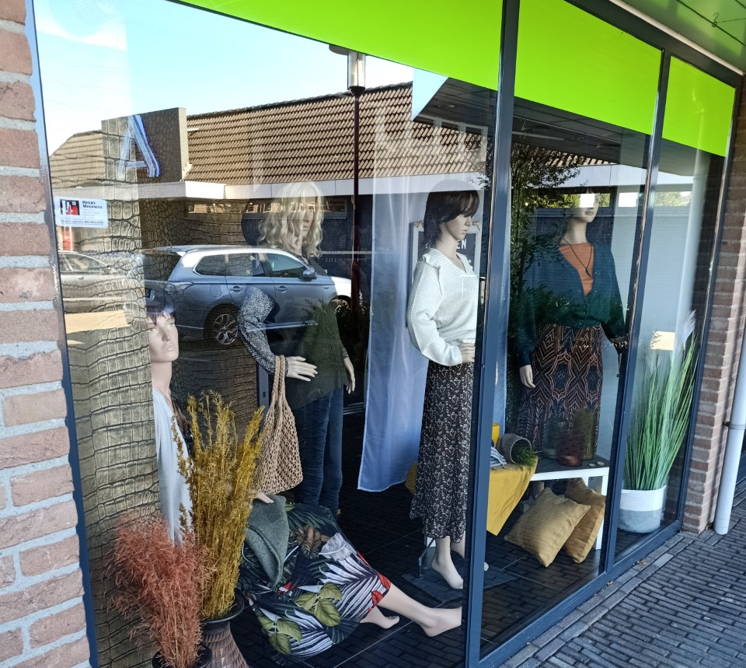
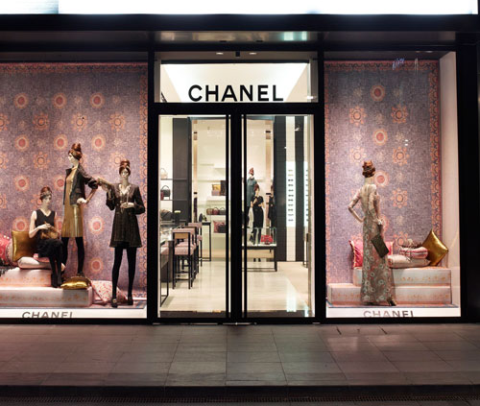
Asymmetrische compositie
Chanel
Parudé fashion

Slide 8
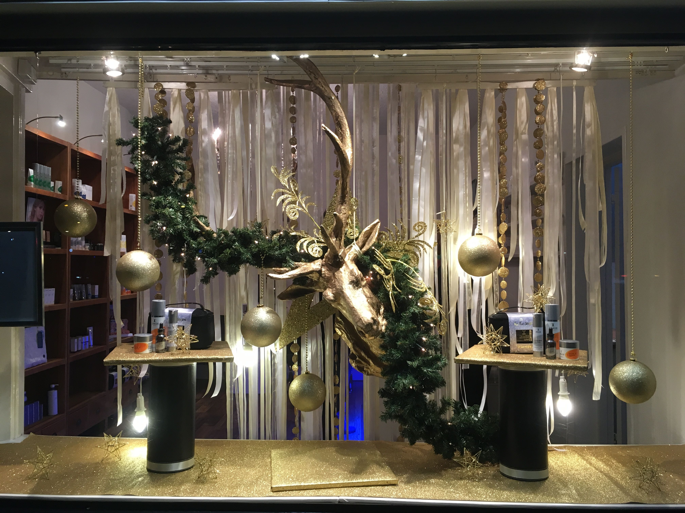
Etalage beschrijving
Beschrijving:
Voor de poot van de tafeltjes is er metaal gebruikt zodat het sterk en mooi is. Voor de bovenkant van het tafeltje is er hout gebruikt voor het mooie effect.
Voor decoratie is vooral plastic gebruikt.
Voor de kleur hebben ze het een beetje hetzelfde gehouden zodat het past. De goud kleur past ook goed bij kerst.
Voor de verlichting zijn de lichten boven en onder in de vorm van een vierkant gehangen. Er zijn ook wat extra lichten tussendoor.

